Slide 1
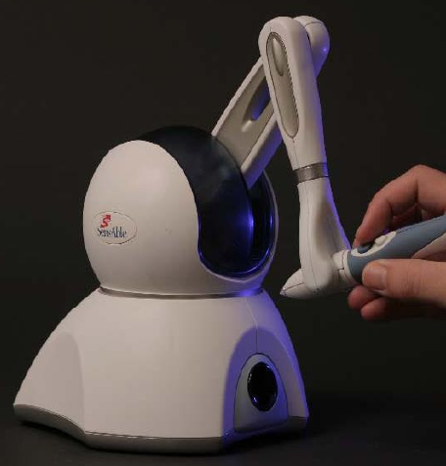
SensAble Phantom
Haptic support for
Interaction with graphs

Slide 2
3. Presentation - overview
Review
Development steps
Current Revision
Timetable

Slide 3
1. Review
Haptic Support for Graphviewing and
-manipulation
Using the Phantom Device
  Navigation in 3D space
  Interaction by force feedback effects

Slide 4
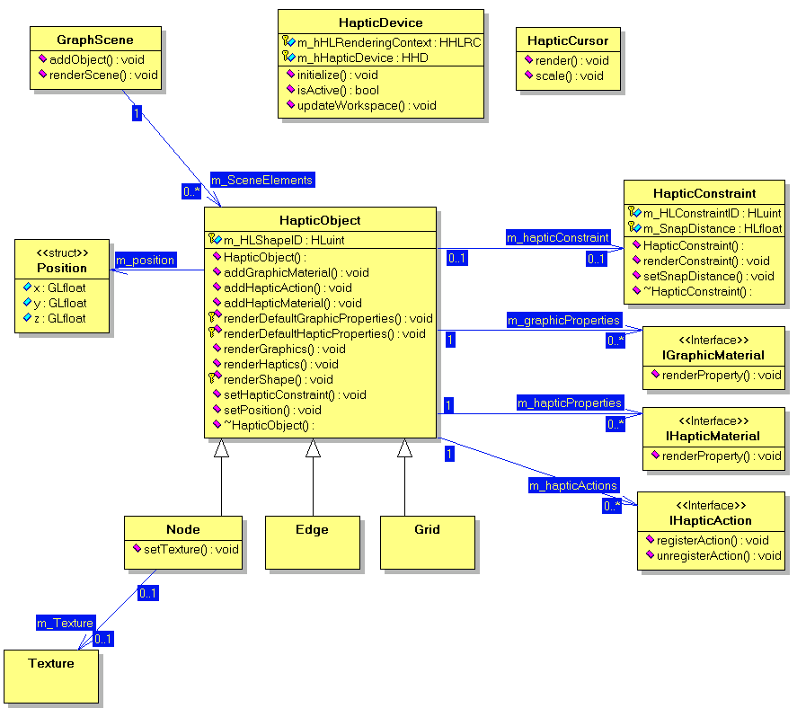

1. Review
Frameworks concept
Testapplikation
Document Type Definition für Graphen
<?xml version="1.0" encoding="UTF-8"?>
<!DOCTYPE Nodes [
<!ELEMENT Node (previous+, next+, name?, …)>
<!ATTLIST Node
nr ID #REQUIRED
surface (1|2|3) "n">
…
<!ELEMENT previous ID>
<!ELEMENT next ID>
…
]>

Slide 5
2. Develpment Steps
Implementierung von Frameworkklassen
Entwickeln der Businesslogik
Vervollständigen der Schnittstellen zwischen Graphik / Haptik und der Businesslogik des Graphen

Slide 6
2. Entwicklungsschritte
2.1 Implementierung von Frameworkklassen

Slide 7
2. Development steps
Implementierung von Frameworkklassen
Businesslogic development
Vervollständigen der Schnittstellen zwischen Graphik / Haptik und der Businesslogik des Graphen

Slide 8
2. Entwicklungsschritte
2.2 Entwickeln der Businesslogik
Main object for the projects business logic – the task
Mainly defined by
  end date
  duration
  finished at the latest date of

Slide 9
2. Entwicklungsschritte
Implementierung von Frameworkklassen
Entwickeln der Businesslogik
Vervollständigen der Schnittstellen zwischen Graphik / Haptik und der Businesslogik des GraphenC

Slide 10
2. Entwicklungsschritte
2.3 Haptik - Businesslogik Schnittstellen

Slide 11
2.Zwischenpräsentation - Überblick
Rückblick
Entwicklungsschritte
Aktueller Stand
Zeitplan

Slide 12
3. Aktueller Stand

Slide 13
4. Zeitplan

Slide 14
Fragen?

